Slide 1
LEGO 講義3
1. 陀螺儀sensor範例
2. 顏色sensor範例
3. 實驗練習
4. 期末Project規定

Slide 2
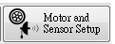
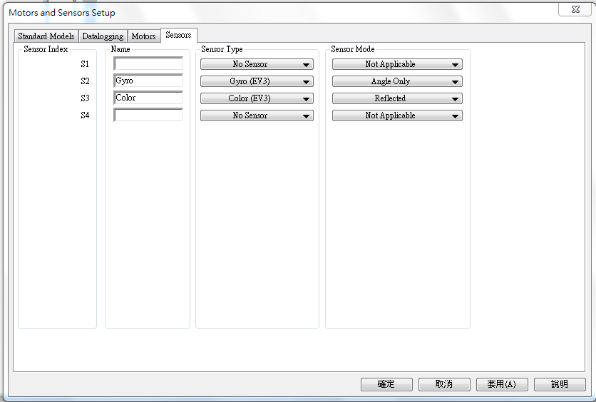
Sensor設定
首先設定輸入與輸出的接腳位置，點選 進入視窗。
Sensor名稱設定，S2設為陀螺儀sensor，S3設為顏色sensor。

Slide 3
陀螺儀SENSOR範例

Slide 4
陀螺儀sensor範例
直接以內建程式測試：
開機後選擇Port View > GYRO-ANG，將陀螺儀感測器接到對應的port(1~4) 。
旋轉陀螺儀，螢幕上會顯示對應的角度讀數。

Slide 5
陀螺儀sensor範例
範例程式：getGyroDegrees
//此程式會重設陀螺儀的方向，並且使機器人旋轉90度。
//將port2的陀螺儀重設為0度。
resetGyro(S2);
//一直重複執行轉向直到陀螺儀讀到的值大於90度
repeatUntil(getGyroDegrees(S2) > 90)
{
//左轉
setMotorSpeed(motorC, -50);
setMotorSpeed(motorB, 50);
}
//停止馬達
setMotorSpeed(motorB, 0);
setMotorSpeed(motorC, 0);

Slide 6
陀螺儀sensor範例
範例程式：getGyroHeading
//使機器人旋轉90度
//一直重複執行轉向直到陀螺儀讀到的值大於90度(自上次重設位置)
repeatUntil(getGyroHeading(port4) > 90)
{
//左轉
setMotorSpeed(motor1, -50);
setMotorSpeed(motor6, 50);
}
//停止馬達
setMotorSpeed(motor1, 0);
setMotorSpeed(motor6, 0);

Slide 7
陀螺儀sensor範例
範例程式：getGyroRate
//無限迴圈
repeat(forever)
{
//如果機器人正在左轉，將之轉向右
if(getGyroRate(S2) > 3)
{
//右轉
//將馬達C的速度設為55，馬達B的速度設為45 setMotorSpeed(motorC, 55);
setMotorSpeed(motorB, 45);
}

Slide 8
陀螺儀sensor範例
範例程式：getGyroRate
//如果機器人正在右轉，將之轉向左
else if(getGyroRate(S2) < -3)
{
//左轉
//將馬達C的速度設為45，馬達B的速度設為55 setMotorSpeed(motorC, 45);
setMotorSpeed(motorB, 55);
}
//其他狀況，直走
else
{
//直走
setMotorSpeed(motorC, 50);
setMotorSpeed(motorB, 50);
}
}

Slide 9
顏色sensor範例

Slide 10
顏色sensor範例
直接以內建程式測試：
開機後選擇Port View > COL-REFLECT，將顏色感測器接到對應的port(1~4) 。
在顏色偵測模式下，紅、綠、藍三個顏色的燈都會亮起來，能分辨不同顏色並傳回不同的值 :
黑(1)、藍(2)、綠(3)、黃(4)、紅(5)、白(6)、棕(7)、沒
有顏色(0)
注意sensor距離不可太近或太遠，否則可能讀不到值。

Slide 11

顏色sensor範例
範例程式：getColorHue
讀值總共0到360，請依實際環境測試為準。
//重複直至SENSOR讀到藍色(240)
repeatUntil(getColorHue(S3) == 240)
{
//前進
setMotorSpeed(motorB, 50);
setMotorSpeed(motorC, 50);
delay(50);
}
//停止
setMotorSpeed(motorB, 0);
setMotorSpeed(motorC, 0);

Slide 12
顏色sensor範例
範例程式：getColorName
//找物體顏色 ，存成字串
string colorOfObject;
repeat(forever){
//如果Port3的顏色Sensor偵測到紅色物體，將”RED “存至字串
if(getColorName(S3) == colorRed){
colorOfObject = "RED";
displayTextLine(2,"%s",colorOfObject);
delay(50);
}
//如果Port3的顏色Sensor偵測到藍物體，將”BLUE “存至字串
else if(getColorName(S3) == colorBlue){
//Store the text Blue into the color string
colorOfObject = "BLUE";
displayTextLine(2,"%s",colorOfObject);
delay(50);
}
}

Slide 13
顏色sensor範例
範例程式：getColorRGB
//宣告變數
long redValue;
long greenValue;
long blueValue;
while (true)
{
//讀取RGB三個channel的值
getColorRGB(colorSensor, redValue, greenValue, blueValue);
//將值存入DebugStreamLine
writeDebugStreamLine("Colour detected: %d, %d, %d", redValue, greenValue, blueValue);
sleep(100);
}

Slide 14
顏色sensor範例
函式：getColorAmbient
函式：getColorReflected
函式：getColorSaturation
getColorAmbient(S3)；
//讀到port3的明暗度(red LED off)
getColorReflected(S3)；
//讀到port3的明暗度(red LED on)
getColorSaturation(S3)；
//讀到port3的飽和度

Slide 15
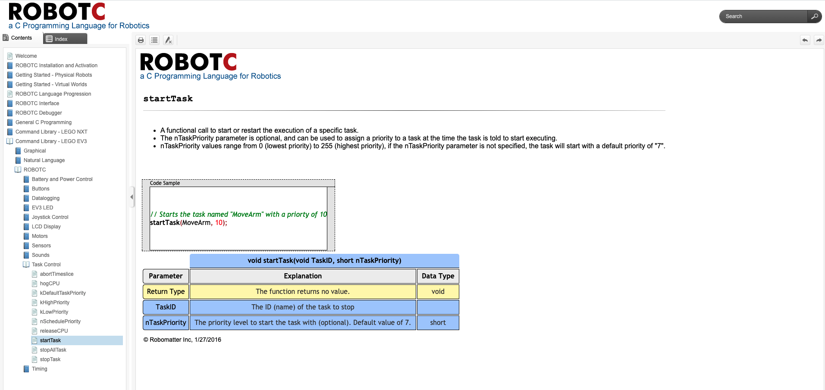
!Advance – Task Control!
https://www.robotc.net/WebHelpMindstorms/index.htm
左側欄位中選擇”Commend Library – LEGO EV3”

Slide 16
實驗練習

Slide 17

實驗練習
實驗一、偵測到紅色停止，綠色直走，藍色左轉90度，黃色右轉90度。
實驗二、使機器人沿著桌面上貼的黑線走。
請下禮拜一組繳交一份書面結報
$${90}^{°}$$

Slide 18
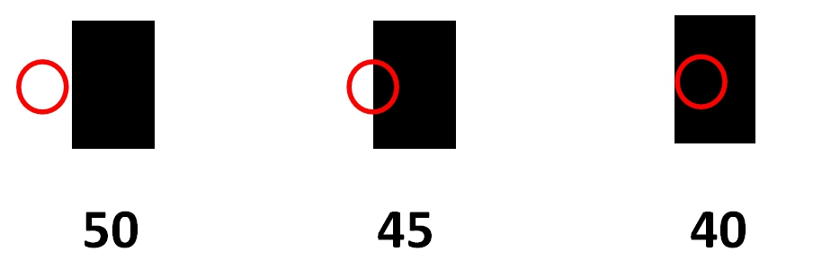
沿黑線走概觀

Slide 19
期末Project規定

Slide 20
期末Project規定
使用第3顆馬達組成一個可夾取物體的機構。
使用至少三種sensor，設計屬於你們的機器人~ ^.<
期末報告時間一組15~25分鐘，需拍攝影片，並在報告後繳交書面資料。

